Slide 1
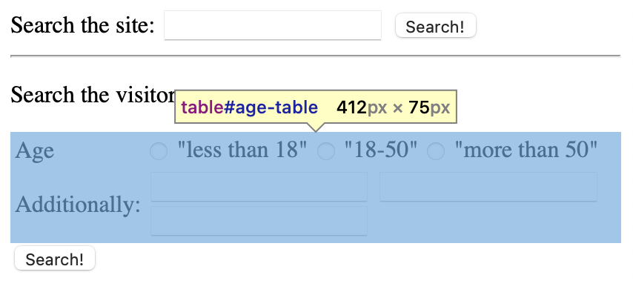
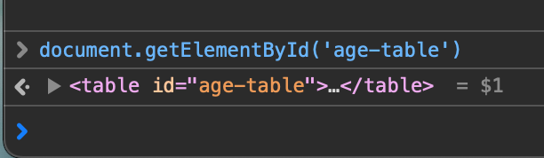
1. Найти таблицу с Id ="age-table".
Решение :document.getElementById('age-table')

Slide 2
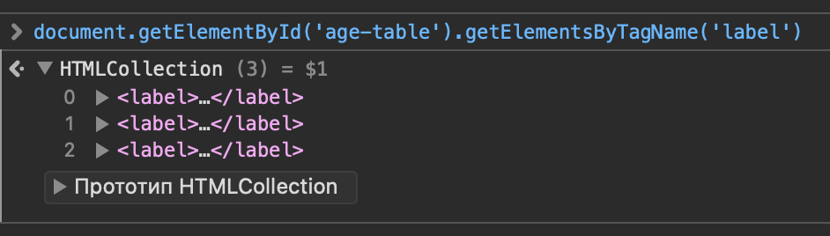
2. Найти все элементы label внутри этой таблицы (их три). Решение :document.getElementById('age-table').getElementsTagName('label').

Slide 3
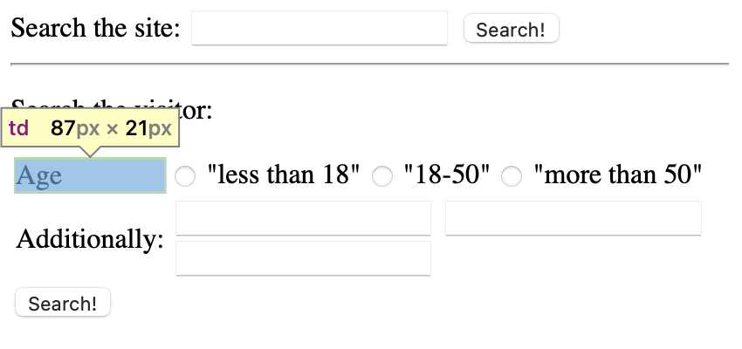
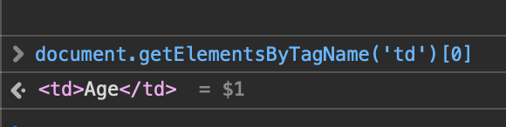
3. Найти первый td в этой таблице (со словом "Age").
document.getElementsByTagName('td')[0]

Slide 4
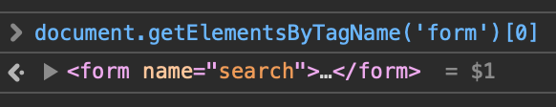
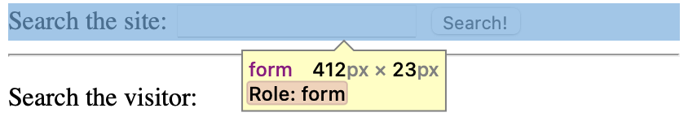
4.Найти форму form с именем name="search".
document.getElementsByTagName('form')[0]

Slide 5
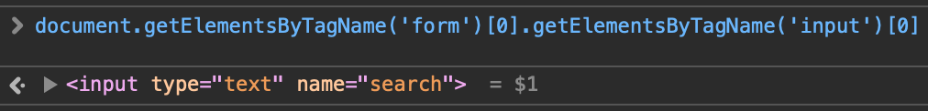
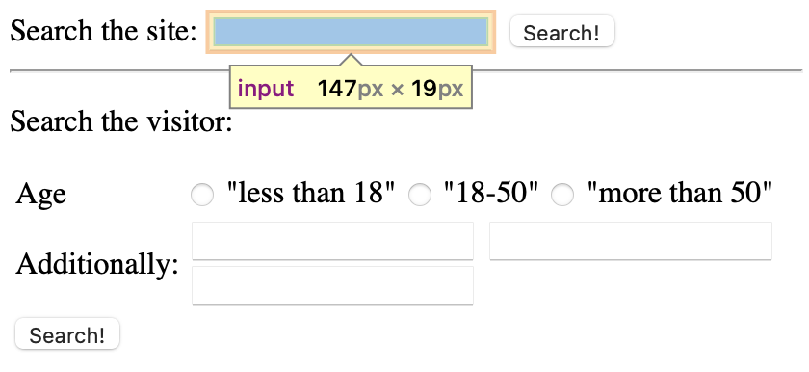
5.Найти первый input в этой форме.
document.getElementsByTagName('form')[0].getElementsByTagName('input')[0]

Slide 6
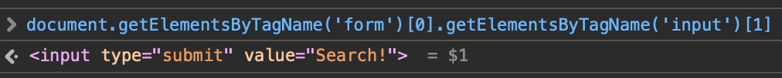
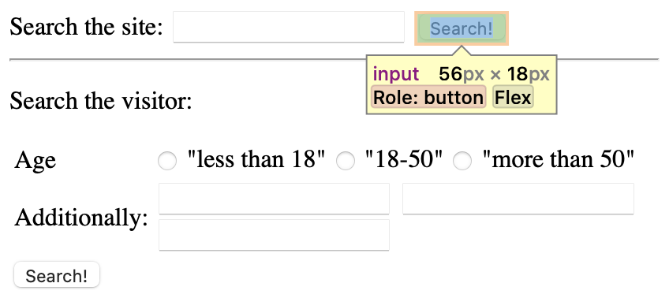
6.Найти последний input в этой форме.
document.getElementsByTagName('form')[0].getElementsByTagName('input')[1]

